Slide 1










THỰC HÀNH ĐỌC HIỂU
Đường về quê mẹ
Đoàn Văn Cừ
Giáo viên: Nhóm 3H

Slide 2





I. Tìm hiểu chung

Slide 3


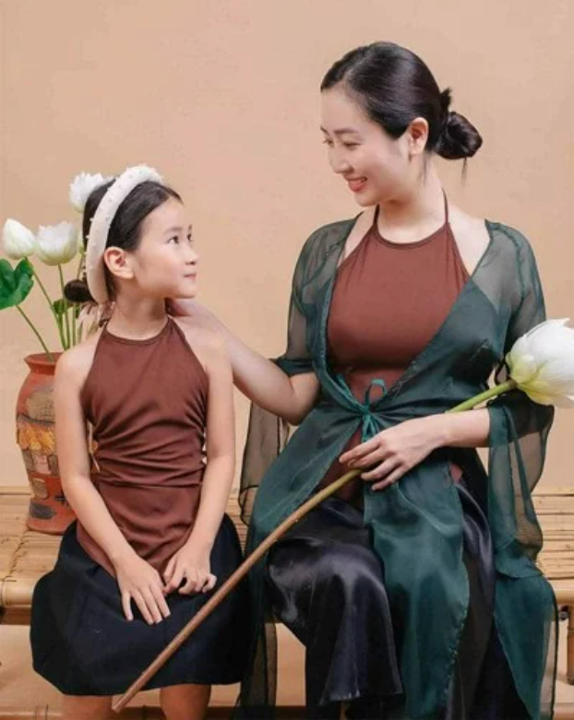
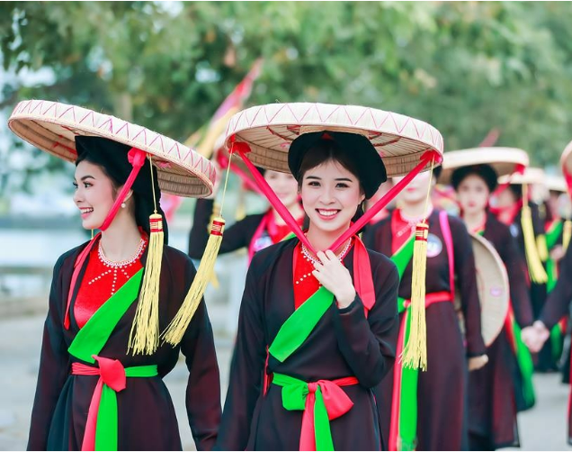


- Giải thích từ khó:
khuyên vàng
Yếm
Áo the

Slide 4
II. Thực hành đọc hiểu

Slide 5

PHIẾU HỌC TẬP SỐ 01
Thực hành đọc hiểu văn bản “Đường về quê mẹ”

Slide 6
Bảng kiểm đọc hiểu thơ bảy chữ
Tiêu chí | Mức độ
 | Chưa đạt | Đạt | Tốt
1. Thể thơ? Bài thơ là lời của ai? Nêu ấn tượng chung về văn bản? | Chưa xác định được thể thơ; nhân vật trữ tình; chưa nêu ấn tượng chung | Xác định được thể thơ; nhân vật trữ tình; nêu ấn tượng chung | Xác định được thể thơ; nhân vật trữ tình; nêu ấn tượng chung sâu sắc về bài thơ
2. Chỉ ra bố cục 2 phần của bài thơ và đặt tên cho từng phần. | Xác định chưa đúng bố cục 2 phần của bài thơ và chưa đặt được tên cho từng phần. | Xác định đúng bố cục 2 phần của bài thơ và đặt tên cho từng phần. | Xác định đúng bố cục 2 phần của bài thơ và đặt tên cho từng phần chính xác theo nội dung đoạn thơ.
3. Xác định: mạch cảm xúc; cảm hứng chủ đạo | Chưa xác định được mạch cảm xúc; cảm hứng chủ đạo | Xác định được mạch cảm xúc; cảm hứng chủ đạo | Xác định đúng, sâu sắc mạch cảm xúc; cảm hứng chủ đạo
4. - Liệt kê các hình ảnh, chi tiết về bức tranh thiên nhiên và vẻ đẹp của con người - Nêu nhận xét của em về thiên nhiên và vẻ đẹp của con người | Chưa liệt kê được các hình ảnh, chi tiết về bức tranh thiên nhiên và vẻ đẹp của con người; chưa nêu được nhận xét. | Liệt kê được các hình ảnh, chi tiết về bức tranh thiên nhiên và vẻ đẹp của con người; bước đầu nêu được nhận xét | Liệt kê được các hình ảnh, chi tiết về bức tranh thiên nhiên và vẻ đẹp của con người; nêu nhận xét một cách sâu sắc.
5. Chỉ ra tâm trạng và tình cảm của nhà thơ được diễn tả như thế nào | Không chỉ ra được tâm trạng và tình cảm của nhà thơ | Chỉ ra được tâm trạng và tình cảm của nhà thơ nhưng còn chung chung, chưa cụ thể | Chỉ ra đúng, sâu sắc tâm trạng và tình cảm của nhà thơ được diễn tả trong văn bản
6. Xác định thông điệp; liên hệ cho bản thân. | Chưa xác định thông điệp; chưa liên hệ được cho bản thân. | Xác định thông điệp; bước đầu liên hệ cho bản thân. | Xác định tốt thông điệp; liên hệ sâu sắc cho bản thân.

Slide 7

PHIẾU HỌC TẬP 01 Thực hành đọc hiểu văn bản “Đường về quê mẹ”
Câu hỏi đọc hiểu | Nội dung cụ thể
1. Thể thơ? Bài thơ là lời của ai? Nêu ấn tượng chung về văn bản?
2. Chỉ ra bố cục 2 phần của bài thơ và đặt tên cho từng phần.
- Thể thơ: bảy chữ
- Bài thơ là lời của nhân vật “tôi” − người con − hồi tưởng lại kỉ niệm được mẹ dẫn đi trên con đường về quê ngoại để nhận họ hàng mỗi dịp mùa xuân.
- Ấn tượng chung về văn bản: xúc động, biết ơn, yêu kính về cảm xúc của người viết...
- Phần 1:
+ Khổ 1
+ Nội dung: Hoàn cảnh và lí do “tôi” được về thăm quê mẹ.
- Phần 2:
+ Năm khổ thơ còn lại
+ Nội dung: Khung cảnh và hình ảnh người mẹ trên con đường về quê trong kí ức của “tôi”).

Slide 8
PHIẾU HỌC TẬP 01 Thực hành đọc hiểu văn bản “Đường về quê mẹ”
Câu hỏi đọc hiểu | Nội dung cụ thể
3. Xác định mạch cảm xúc và cảm hứng chủ đạo của bài thơ?
4. - Liệt kê các hình ảnh, chi tiết về: thiên nhiên, con người, hình ảnh mẹ - Nêu nhận xét về màu sắc, đường nét của bức tranh thiên nhiên và vẻ đẹp tâm hồn của con người?
- Mạch cảm xúc: nhớ về quá khứ với hình ảnh người mẹ thân thương.
- Cảm hứng chủ đạo: tình cảm nhớ nhung, biết ơn nhà thơ dành cho mẹ và quê hương được thể hiện qua những kí ức sâu đậm của tuổi thơ.
- Thiên nhiên: “mây bay sắc trắng ngần”, “những rặng đề”, “những dòng sông trắng” uốn lượn, dải đê, “cồn xanh”, “bãi tía”, “chiều mát”, “nắng nhạt vàng”, “trời xanh cò trắng bay từng lớp”, “xóm chợ”, “xác lá bàng” phơi trên những mái lều.
- Con người:
+ những người ở làng quê: “Người xới cà, ngô rộn bốn bề”, “Đoàn người về ấp gánh khoai lang”, “những người quen”.
+ hình ảnh mẹ: “Thúng cắp bên hông nón đội đầu / Khuyên vàng, yếm thắm, áo the nâu”; “Mắt sáng, môi hồng má đỏ au”; “Tà áo nâu in giữa cánh đồng”; “Bóng u hay bóng người thôn nữ / Cúi nón mang đi cặp má hồng”; “Ai cũng khen u nết thảo hiền”.
- Nhận xét:
Với những hình ảnh cụ thể, sinh động và đậm màu quê hương, kết hợp BPTT liệt kê, bài thơ là đã vẽ lên một bức tranh tả thực, sống động tái hiện lại cảnh làng quê Việt Nam xưa. Bức tranh ấy bình dị, gần gũi với những hình ảnh thân thuộc của thiên nhiên và con người.

Slide 9
PHIẾU HỌC TẬP 01 Thực hành đọc hiểu văn bản “Đường về quê mẹ”
Câu hỏi đọc hiểu | Nội dung cụ thể
5. Bài thơ đã diễn tả được tâm trạng và tình cảm gì của nhà thơ?
6. Qua bài thơ, tác giả muốn gửi gắm thông điệp gì? Liên hệ tình cảm, trách nhiệm của bản thân được gợi ra từ thông điệp đó.
Diễn tả được tâm trạng vui mừng, háo hức mỗi lần cùng mẹ về quê ngoại. Qua đó, ta thấy được tình cảm gắn bó đối với quê hương; sự yêu mến, tự hào của người con về vẻ xinh đẹp, đằm thắm của người mẹ.
- Thông điệp: Tình cảm với quê hương và gia đình là những tình cảm gần gũi, sâu nặng, mang tính lan tỏa.
- Liên hệ: HS tự trình bày.
+ BH nhận thức...
+ BH hành động:....
Ví dụ: Qua văn bản em thấy yêu quê hương, gia đình; cần có những hành động thiết thực, ý nghĩa với quê hương, gia đình phù hợp với lứa tuổi của mình...

Slide 10
III. Vận dụng

Slide 11





Vận dụng
(1) Sau khi đọc hiểu xong bài thơ, em ấn tượng với hình ảnh Em thích nhất hình ảnh, chi tiết nào trong bài thơ? Vì sao?
(2) Em hãy tưởng tượng và miêu tả bằng lời hoặc vẽ lại bức tranh thể hiện chi tiết, hình ảnh đó?

Slide 12



Ví dụ tham khảo:
Trong bài thơ “Đường về quê mẹ” có nhiều hình ảnh đẹp và ý nghĩa. Với em thích nhất hình ảnh người mẹ trong bài thơ. Người mẹ được hiện lên qua bài thơ thật đẹp nhưng cũng thật bình dị, gần gũi. Đó là hình ảnh người phụ nữ xưa với vẻ đẹp truyền thống, một người phụ nữ đẹp người, đẹp nết. Hình ảnh về người mẹ với khuyên vàng, yếm thắm, áo the nâu, mắt sáng, môi hồng, má đỏ,...hình ảnh đó luôn in đậm trong tâm trí em cũng như bạn đọc.

Slide 13
IV. Tổng kết
PHIẾU HỌC TẬP SỐ 02

Slide 14

Tổng kết
Nghệ thuật
- Thể thơ 7 chữ với nhịp, giọng thơ linh hoạt, cách gieo vần chân đã góp phần làm nổi bật nội dung tư tưởng của văn bản.
- Hình ảnh quen thuộc, sống động, tràn đầy sức sống. Xây dựng không gian thuần Việt, đậm chất hồn Việt.
- Lời thơ nôm na, giản dị nhưng có sức lay động mạnh mẽ.
Nội dung
Văn bản diễn tả dòng hoài niệm của người con về quê ngoại khi được mẹ dẫn về. Trong kí ức đẹp đẽ ấy, tâm trạng con vui mừng, háo hức. Đồng thời còn thể hiện tình cảm yêu mến, niềm tự hào của con về quê hương và người mẹ của mình.

Slide 15


Cách đọc hiểu văn bản thơ 7 chữ
- Đọc lướt văn bản xác định số lượng chữ trong dòng thơ.
- Đọc chi tiết, đánh dấu, ghi chép về bố cục, cách gieo vần, nhịp thơ, mạch cảm xúc, cảm hứng chủ đạo của bài.
- Tìm hiểu ý nghĩa các từ ngữ, hình ảnh, tác dụng của các BPTT trong việc thể hiện tình cảm, cảm xúc của nhân vật trữ tình.
- Vận dụng những trải nghiệm trong cuộc sống để đọc hiểu được nội dung, tư tưởng, thông điệp của bài thơ.
- Liên hệ bài học cho bản thân về cách nghĩ, cách ứng xử từ chủ đề bài thơ gợi ra.

Slide 16


Thank You

